Slide 1
电力系统分析与控制 (30220562-2) 第十一讲 机组组合中频率安全约束的构造方法
2025-5-23

Slide 2

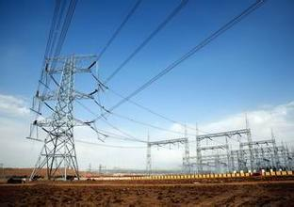

汇报提纲
Outlines
一、概述
二、机组组合中频率安全约束的构造方法
三、任务描述

Slide 3
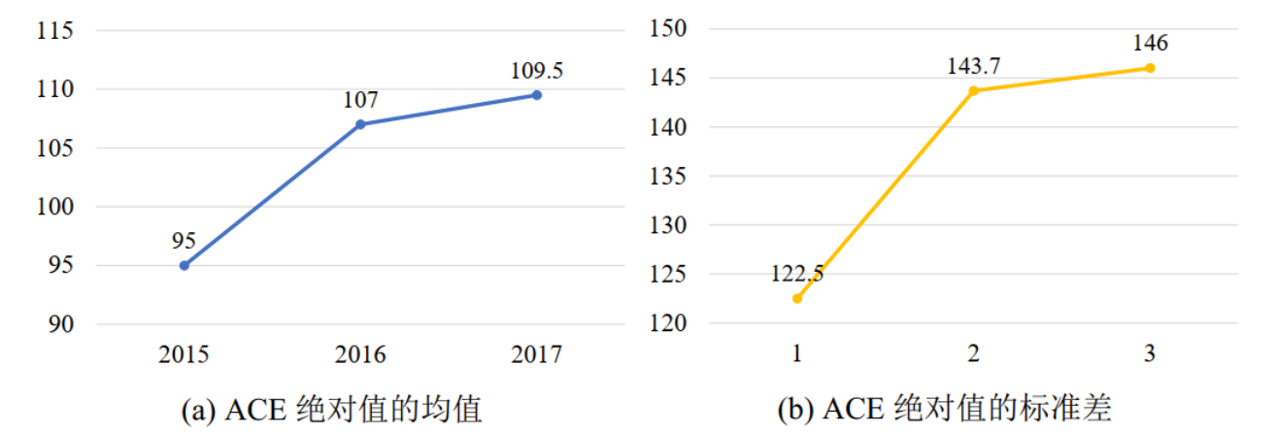
一、概述
背景介绍
风电和光伏装机容量快速增长。高比例新能源接入使得电力系统转动惯量和频率调节能力降低，不进行附加控制情况下难以像传统机组一样提供惯性和频率支撑。
在此背景下，维持系统有功平衡和频率控制效果的压力增加。2015-2017年华北某区域光伏年发电量增长4.99倍，风电年发电量增长1.61倍。下图为该区域自动发电控制表现的区域控制偏差（Area Control Error, ACE）。可以看出，ACE的绝对值均值和标准差逐渐增大，系统频率控制表现呈恶化趋势。

Slide 4
一、概述
为什么在机组组合中考虑频率安全约束？
风电和光伏快速增加，系统转动惯量降低，频率稳定性受到威胁。
负荷突增、发电机突然退出等故障会使系统频率突然下降，如果调节能力不足，只能通过切负荷的形式维持系统频率。——英国大停电
需要设置合理的机组组合方案，即研究考虑频率安全约束的机组组合问题（FCUC)，在电力系统发生预想故障时，系统能够保有调节的裕量，即可将频率限制在安全的范围内。
FCUC本质上就是在UC问题的基础上留有一定的备用容量。

Slide 5
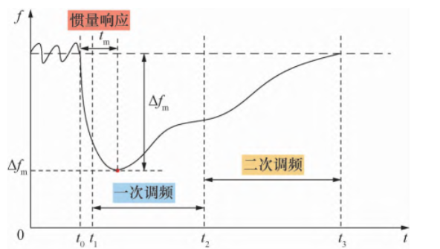
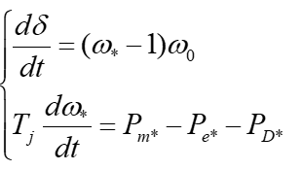
一、概述
当电力系统遭受负荷突增、机组跳闸等扰动（功率缺额）时，同步机转速下降，系统频率跌落。同理当系统遭受功率盈余时，系统频率上升。
以功率缺额为例，分析频率下降过程:
惯量响应阶段：一次调频响应较慢，机械功率来不及变化，靠惯量提供动能来调节功率。
一次调频阶段：发电机改变机械功率来平衡功率缺额，惯量仍然存在。（有差调节）
二次调频阶段：一次调频后仍存在频率偏差，通过二次调频响应实现系统频率的无差调节。
频率动态响应曲线

Slide 6
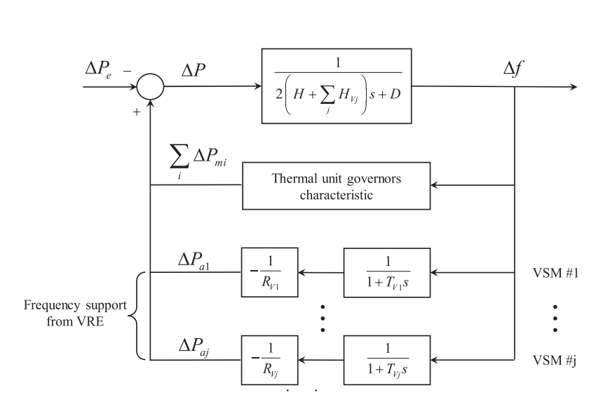
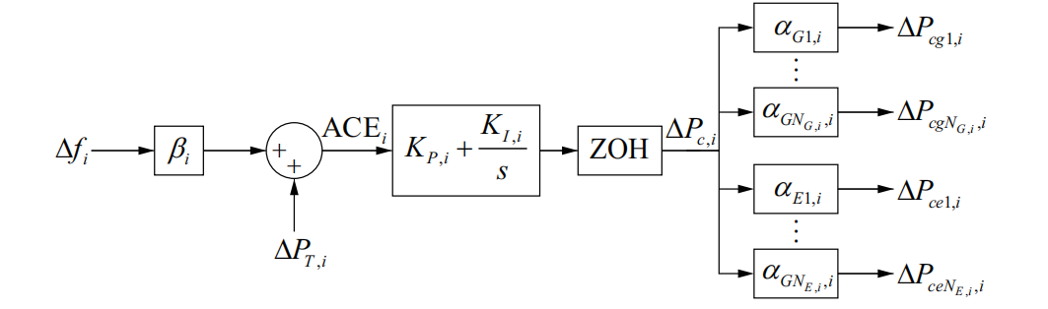
一、概述
电力系统频率控制
越来越多的新型资源通过电力电子装置接入电网，具有很强的一次调频潜力。左图考虑构网型逆变器具有虚拟惯量参与频率调节。
目前关于二次调频，基于比例积分的控制器得到了广泛的应用。频率响应模型中一些参数需要通过参数辨识来确定。
惯量控制部分
虚拟惯量
火电机组一次调频
构网型逆变器（虚拟同步发电机）提供频率支撑
二次调频控制器传递函数框图
考虑惯量和一次调频的电力系统频率控制模型[1]

Slide 7
一、概述
频率安全要求（不考虑二次调频）
发生大扰动后，相应的频率安全指标不能超过规定的阈值。
回顾上节课讲过的三个量作为频率安全指标
以上三个指标中，暂态频率偏差极值（频率最低点）约束最复杂。因为其表达式是关于机组启停变量的非线性函数，直接引入机组组合模型会改变原问题性质，无法通过已有求解器进行高效求解[2]。
频率
惯量响应
一次调频
：频率变化率
：暂态频率偏差极值
：准稳态频率偏差
最低点(nadir)处 为0
时间
Notes:
接研究现状

Slide 8
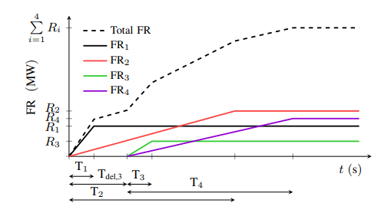

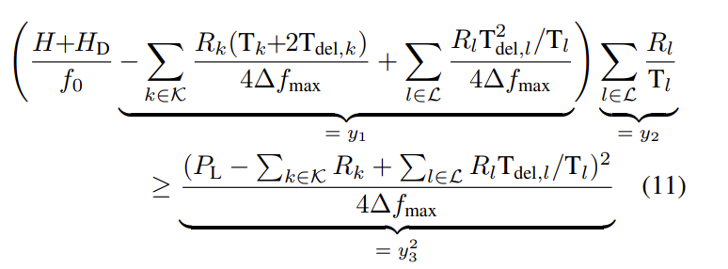
一、概述
研究现状综述
目前关于频率最低点约束的研究，主要有以下三种方法。
第一类：假设调频资源在参与一次调频过程中按照恒定速率调节出力。
文献[3]忽略负荷的惯性推导了二阶锥形式的频率最低点约束。
不足之处在于实际一次调频过程并不是恒定速率调节，假设性较强。
频率最低点约束
调频资源出力

Slide 9
一、概述
研究现状综述
第二类：推导频率最低点约束时采用与实际一次调频一样的下垂控制方式，再将约束线性化。
首先简化频率控制模型，推导出频率最低点的表达式[4]
标红的变量中都含有机组组合变量，需要将其线性化。线性化的方法有分段线性化、基于机器学习方法的线性化等。

Slide 10
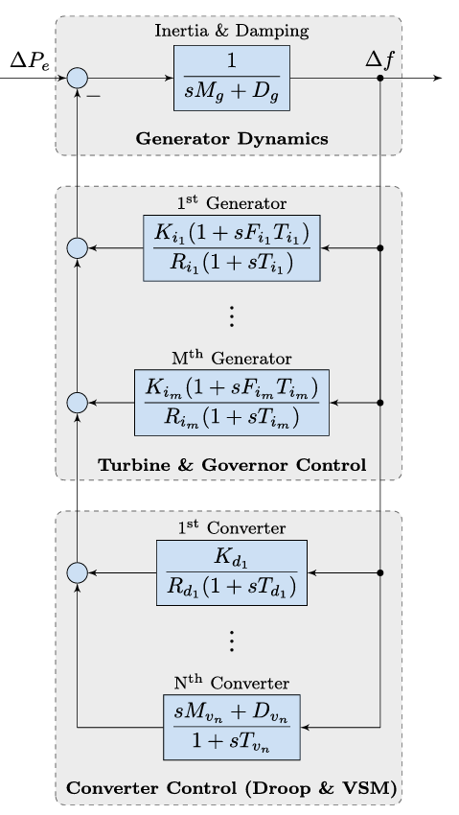
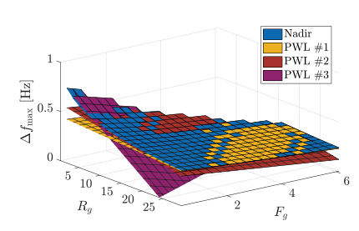
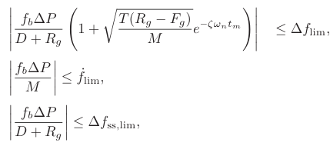
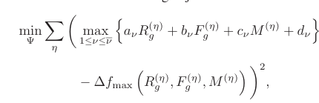
一、概述
研究现状综述
第二类：推导频率最低点约束时采用与实际一次调频一样的下垂控制方式，再将约束线性化。
文献[5]首先简化频率响应模型，推导给定扰动下频率最低点约束的表达式，并采用分段线性化技术进行拟合。
不足之处在于两步拟合可能造成拟合误差的叠加。
频率安全约束
简化的频率响应模型
分段线性化

Slide 11
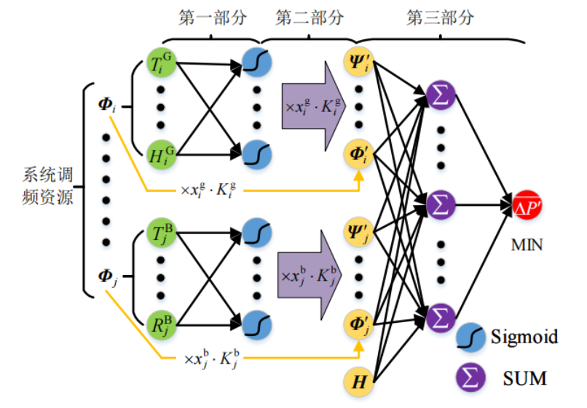

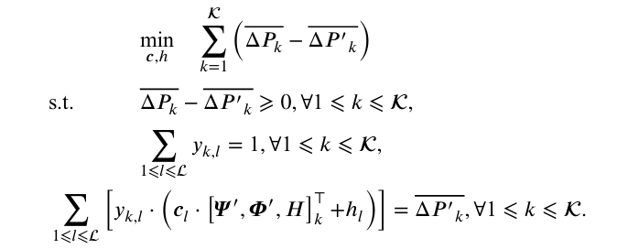

一、概述
研究现状综述
第二类：推导频率最低点约束时采用与实际一次调频一样的下垂控制方式，再将约束线性化。
文献[6]提出基于极限机器学习的频率最低点线性化方法。定义频率安全裕量为最大的有功扰动幅值，设计一种神经网络用于频率安全裕量的拟合，输入为系统的运行状态，输出为安全裕量。
Notes:
神经网络等价于求解右边的优化模型，最下面的是最终得到的频率最低点表达式。

Slide 12


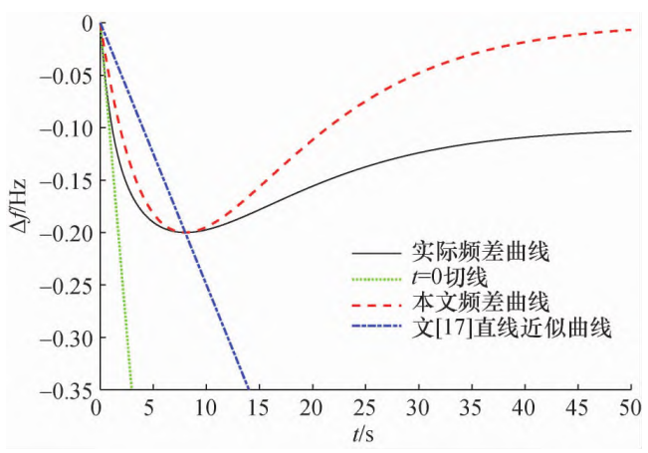

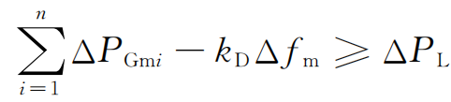
一、概述
研究现状综述
第三类：构造频率曲线的频域表达式，再反过来求发电机的调频功率（本节课用到的方法）。
首先同样也需要简化频率控制模型，通过将频率曲线的频域函数带入传递函数中求得发电机的调频功率[7]，其中a和b的值可根据RoCof和频率最低点拟合得到。（具体方法在下一章中详细介绍）

Slide 13
汇报提纲
Outlines
一、概述
二、机组组合中频率安全约束的构造方法
三、任务描述

Slide 14
二、机组组合中频率安全约束的构造方法
0.前提
只考虑机组的一次调频过程，不考虑二次调频过程；
假设故障为功率缺额（即负荷突增 ）；
采用平均系统频率响应模型（Average System Frequency, ASF），认为全网频率相同。将多台发电机聚合为一台“大机组” 。
机组采用一阶惯性环节模拟一次调频过程。（变量含义上节课ppt已经给出）
+
-

Slide 15
二、机组组合中频率安全约束的构造方法
1.频率最低点约束
频率最低点约束的表示形式为：
根据框图可以得到时域表达式：
考虑频率最低点 的频率变化率为0，可以得到：
如果在 时刻，机组提供的功率增量之和不小于系统初始功率缺额，系统最大频率偏差不会超过 ，可以认为满足频率安全约束。上式可表示为[7] ：
上式即可作为频率最低点约束的等价条件，可以保证电力系统在遭受功率缺额 后最大频率偏差不会超过 。

Slide 16
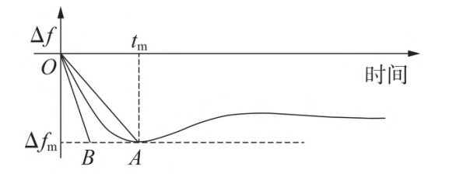
二、机组组合中频率安全约束的构造方法
1.频率最低点约束
根据ASF模型，我们有
只要把 表示出来即可成功构造约束。从动态频率响应曲线入手，构造频率响应模型函数，再转化到时域。
在扰动瞬间，频率变化率为 ，即为直线OB的斜率。
下面给出一种例子，不考虑衰减因子，假设曲线OA是正弦，可以求得[8]
频率动态响应曲线

Slide 17
二、机组组合中频率安全约束的构造方法
1.频率最低点约束
直接线性化，采用直线OA近似曲线OA，频域表达式为
我们已知
直接带入，并进行Laplace反变换转换到时域上，得到聚合后的“大机组”在频率最低点的调频功率为:
上式中仍存在非线性项，因为指数部分中分子中有 。一般情况下 ，对上式进行二阶泰勒展开：

Slide 18
二、机组组合中频率安全约束的构造方法
1.频率最低点约束
记 ，上式简化为
出现了0-1变量相乘，记 ，等价于：
此外，还需考虑发电机最大容量限制，得到发电机实际调频功率为：

Slide 19
二、机组组合中频率安全约束的构造方法
1.频率最低点约束（讨论）
上面上面的方法相比于将约束 线性化的优点在哪？
——计算简单，无需推导频率最低点表达式，并且线性化方法比较简单，可以直接得到线性化的约束。而下式中D，KG，Tj中都含有机组组合变量，具有严重的非线性，线性化很困难。
聚合发电机是否准确？——不准确，在必做任务中需要讨论。因为每台发电机都有自身的最大出力限制，加和之后只有总出力的约束，忽略了单台发电机的限制，可能实际上并不能满足频率安全的要求。
Notes:
1.线性化复杂的原因：D，KG，Tj中都含有机组组合变量，严重的非线性
3.聚合发电机不准确，因为每台发电机都有自身的最大出力限制，加和之后只有总出力的约束，忽略了单台发电机的限制，可能实际上并不能满足频率安全的要求。

Slide 20
二、机组组合中频率安全约束的构造方法
1.频率最低点约束（讨论）
本章构造的线性化约束是否精确？
——不是十分精确，并且过于保守，但在工程上
是可以接受的。原因如下：
忽略衰减因子后并不是完美的正弦，
而是正弦向右下平移一小段距离，但构造
OA直线斜率差别不大（图中可以看出）。
在到达频率最低点之前，直线OA所对应的
小于不考虑衰减因子时的频率偏差。
此外，由于衰减因子的存在，OA直线
的斜率本身就要比 要小，计算tm偏小；
因此计算得到的 要比实际值更小，
。

Slide 21
二、机组组合中频率安全约束的构造方法
2.频率变化率约束
在大扰动出现的最初一段时间一次调频尚未动作，仅靠在线机组和负荷的惯性支撑系统频率，频率快速变化。许多发电机组上装有频率变化率（Rate of Change Frequency, RoCoF）保护装置，识别到系统频率快速变化时，这些保护装置关停发电机避免其运行在孤岛状态。
RoCoF限值具体还是要根据电网中配置的保护装置触发值进行选值。
为了避免触发保护，需要限制扰动后RoCoF不能高于限值。刚发生扰动时频率变化率最大，约束可表示如下：

Slide 22
二、机组组合中频率安全约束的构造方法
3.准稳态频率约束
一次调频发挥作用后将系统频率恢复至准稳态，电力系统要求准稳态频率偏差不能超过一定值。电力系统的准稳态频率取决于负荷阻尼、参与一次调频的发电机组的工频特性系数。（用上节课推出的频率表达式很容易得到）
系统准稳态频率约束可表示如下：

Slide 23
二、机组组合中频率安全约束的构造方法
4. 频率安全约束总结
频率最低点约束
最大频率变化率约束
准稳态频率偏差约束
可以看出，以上三条约束本质上都是对系统总惯量（阻尼）的约束，然后转换成与机组状态变量相关的约束。

Slide 24
汇报提纲
Outlines
一、概述
二、机组组合中频率安全约束的构造方法
三、任务描述

Slide 25
三、任务描述
注意，本次作业所有任务均认为全网频率一致。
必做任务
基于给出的case文件和负荷数据，在稳态机组组合的基础上添加频率安全约束，并与不添加频率安全约束的结果进行对比，分析出现这样的情况的原因。
不进行发电机的聚合操作，自行推导并添加频率安全约束。
进阶任务
考虑更精细的火电机组有功-频率传递函数为 ，推导频率最低点约束，完成SCUC。
从 的表达式出发，探索将约束 直接分段线性化的方法。
探索任务
采用人工智能（最好用SVM或以ReLu作为激活函数的NN）的方法，得到频率最低点约束计算的代理模型（Surrogate Model）。学有余力的同学将代理模型嵌入SCUC中代替本节课的频率安全约束。

Slide 26
参考文献
[1] Zhang Z, Du E, Teng F, et al. Modeling frequency dynamics in unit commitment with a high share of renewable energy[J]. IEEE Transactions on Power Systems, 2020, 35(6): 4383-4395.
[2] Shi Q, Li F, Cui H. Analytical Method to Aggregate Multi-Machine SFR Model With Applications in Power System Dynamic Studies[J/OL]. IEEE Transactions on Power Systems, 2018, 33(6): 6355-6367. DOI: 10.1109/TPWRS.2018.2824823. [3] Badesa L, Teng F, Strbac G. Optimal Portfolio of Distinct Frequency Response Services in Low-Inertia Systems[J/OL]. IEEE Transactions on Power Systems, 2020, 35(6): 4459-4469. DOI: 10.1109/TPWRS.2020.2997194.
[4] U. Markovic, Z. Chu, P. Aristidou and G. Hug, “LQR-Based Adaptive Virtual Synchronous Machine for Power Systems With High Inverter Penetration,” IEEE Transactions on Sustainable Energy, vol. 10, no. 3, pp. 1501-1512, July 2019.
[5] Paturet M, Markovic U, Delikaraoglou S, et al. Stochastic Unit Commitment in Low-Inertia Grids[J/OL]. IEEE Transactions on Power Systems, 2020, 35(5): 3448-3458. DOI: 10.1109/ TPWRS.2020.2987076.
[6] Liu L, Hu Z, Wen Y, et al. Modeling of frequency security constraints and quantification of frequency control reserve capacities for unit commitment[J]. IEEE Transactions on Power Systems, 2023. [7] 易佩,景志滨,徐飞,等.考虑频率安全约束的电力系统临界惯量计算[J].清华大学学报(自然科学版),2022,62(10):1721-1729.DOI:10.16511/j.cnki.qhdxxb.2022.21.013.
[8] 宋晓芳,周海强,薛峰,等.计及源荷不确定性及频率安全的电力系统区间优化调度方法[J].电力自动化设备,2022,42(07):212-220.DOI:10.16081/j.epae.202206004.

Slide 27

报告结束，
欢迎提问！

